Slide 1

Go Hwak
21기 최 소연
21기 정 승우
21기 박 우근
21기 조 병철

Slide 2
INDEX
일정
주제선정 이유
순서도
시연
Q&A

Slide 3
일정
진행기간 : 7월20일~8월 26일
 | 7월 3주 | 7월 4주 | 8월 1주 | 8월 2주 | 8월 3주 | 8월4주
 | 크롤링 스크레이핑 스터디 |  | MySQL스터디 |  | Thread스터디
정승우 | 스터디 및 프로젝트 보조 |  |  |  |  | 디스코드 봇 생성
조병철 |  | 본인학과 사이트 크롤링 |  | DB에 데이터 삽입 및 출력물검토 | 타과 사이트 크롤링 및 DB업데이트, | 디스코드 봇 생성
최소연 |  | 본인학과 사이트 크롤링 |  | DB에 데이터 삽입 및 출력물검토 | 디스코드 봇 스터디
박우근 | 파이썬, 크롤링 스터디

Slide 4
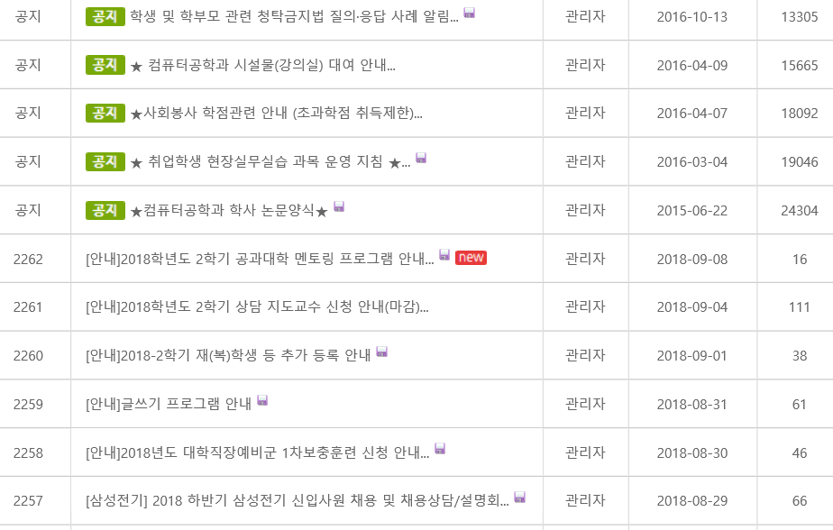

주제선정 동기
Beautifulsoup
Request
pyMySQL
Json

Slide 5
순서도
파이썬 Script
실행
현 DB와 웹 공지 비교 및 프로그램 초기 설정
새로운정보 확인
새로운 정보 없음
새로운 정보
DB 업데이트 및 메시지 전송
5분 대기
5분 대기

Slide 6
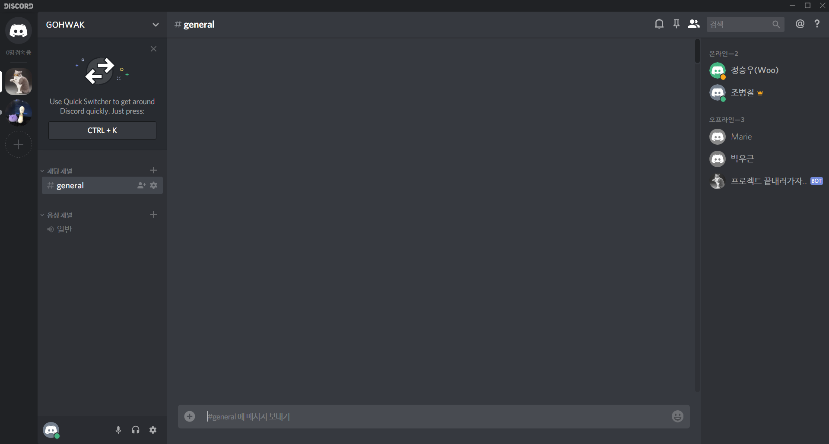
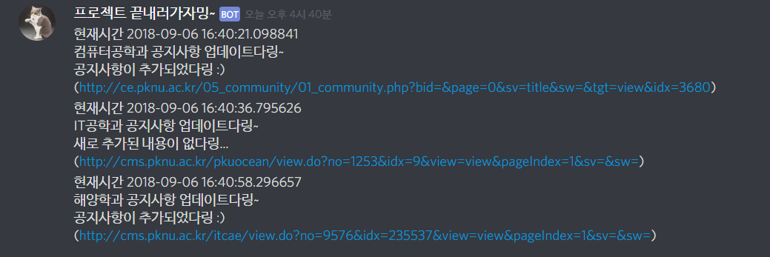
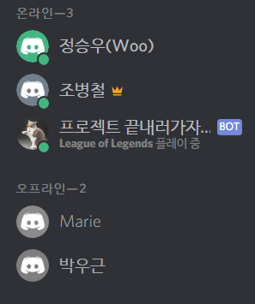

Slide 7
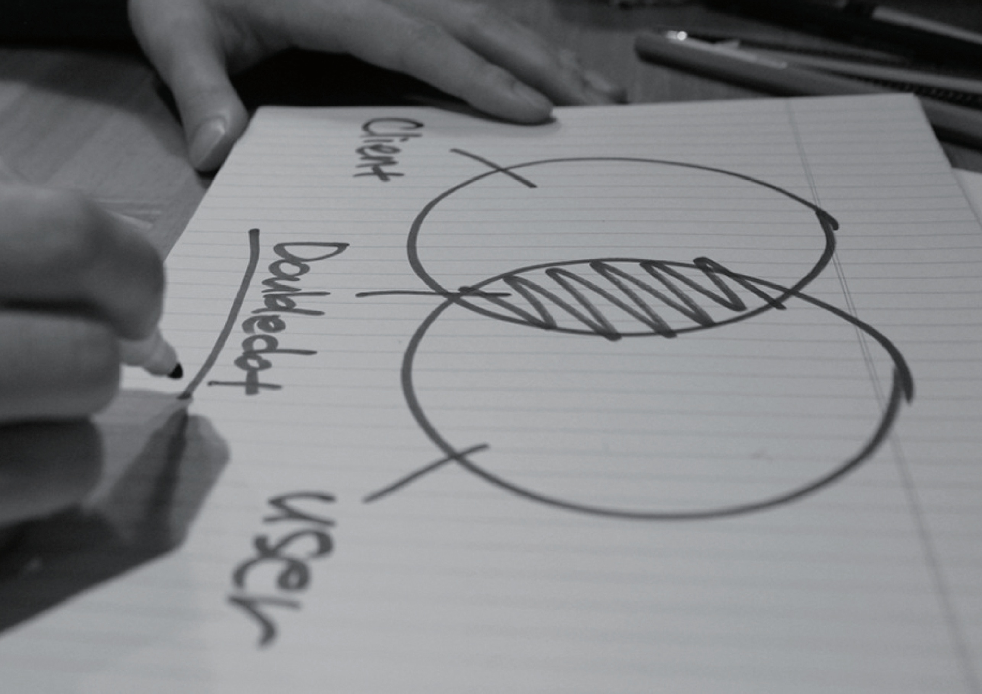

Q&A

